Slide 1
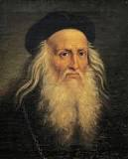

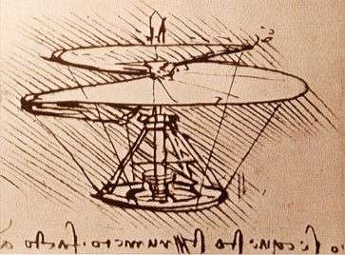
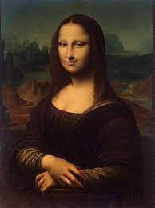
Nom: de Vinci
Nom complet: Leonard de Vinci
Nationalité: Italie
Période de temps:
1452 à 1519
Contributions: Joconde ,tank ,parachute ,hélicoptère ,énergie solaire ,machine à additionner et machine à rapport.

